Slide 1

Avaliação de desempenho em Sistemas Embarcados Distribuídos
Bruno Nogueira
bcsn@cin.ufpe.br

Slide 2
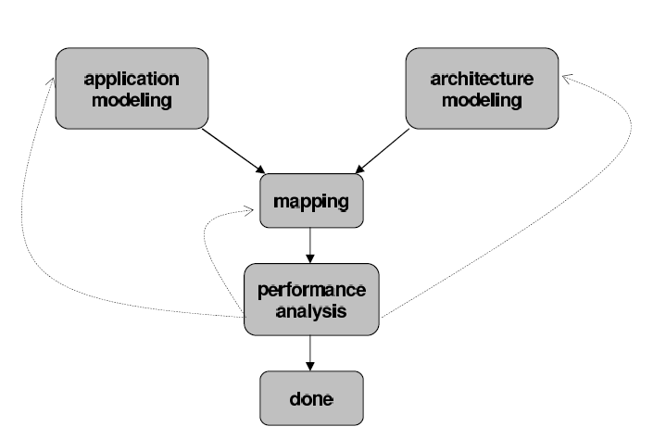
System-level performance evaluation
Y-chart scheme

Slide 3
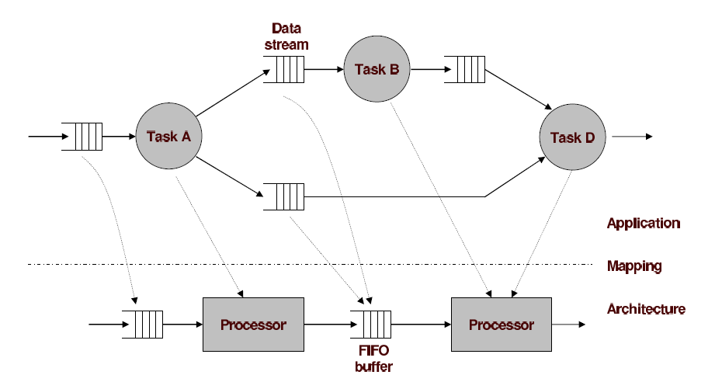
System-level Performance Evaluation

Slide 4
Métricas
Sistemas críticos
  End-to-end delay
  Tamanho (mínimo) dos buffers
Sistemas não-críticos
  Throughput
  Utilização dos buffers e processadores
  End-to-end delay

Slide 5
Estado da arte
Sistemas críticos (métodos analíticos)
  Real-Time Calculus
  Model checking (ex: Timed Automata)
  Holistic Scheduling
  Simulação?
Sistemas não críticos
  Simulação
  Métodos markovianos

Slide 6
Real-time Calculus
Baseado em:
  Network Calculus
  Max-Plus/Min-Plus Algebra

Slide 7
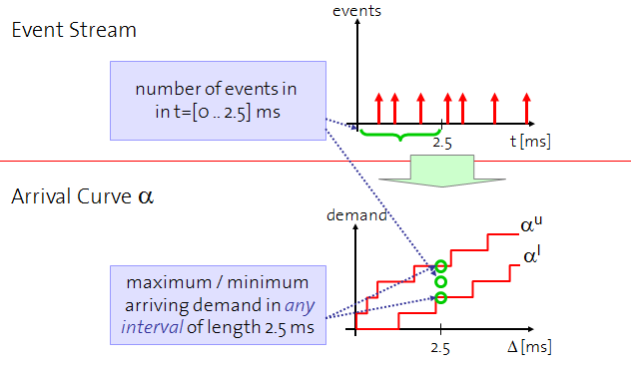
Real-time Calculus: Curvas de trabalho

Slide 8
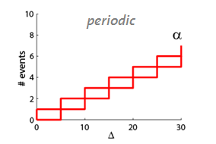
Real-time Calculus: curvas de trabalho

Slide 9
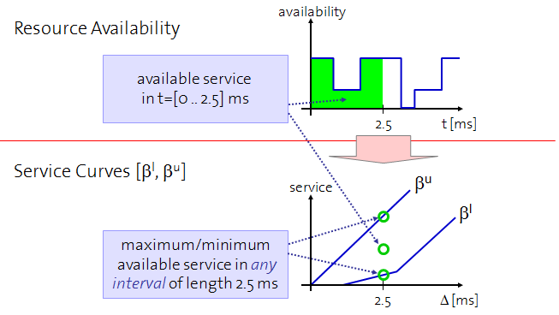
Real-time Calculus: Curvas de serviço

Slide 10
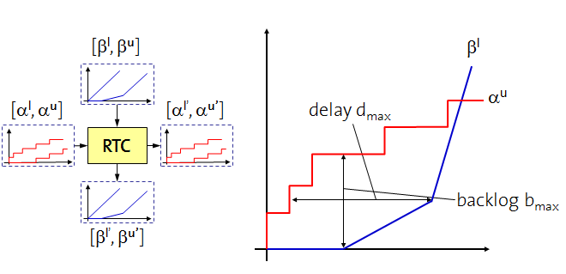
Real-time Calculus: Delay e Backlog

Slide 11
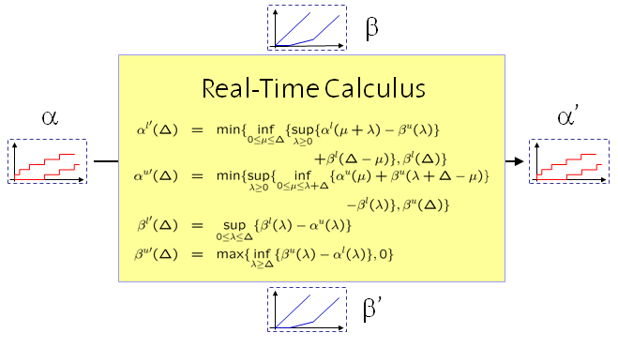
Real-time Calculus

Slide 12
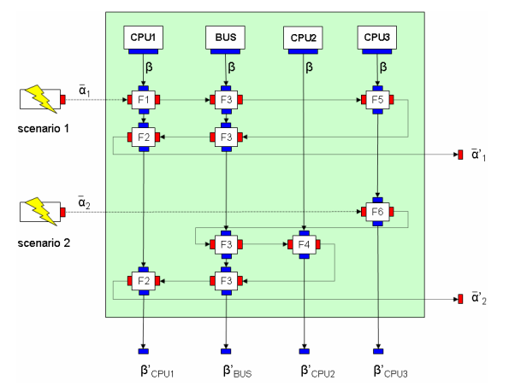
Real-time Calculus

Slide 13
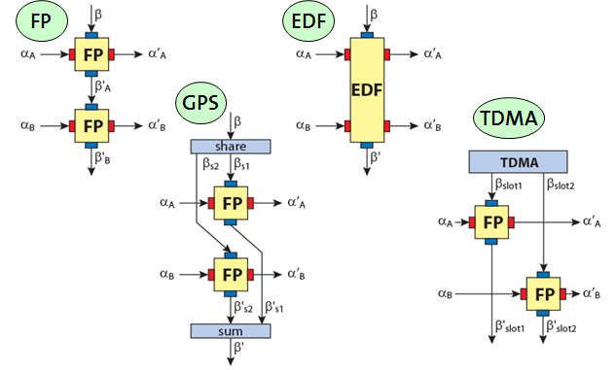
Real-time calculus

Slide 14
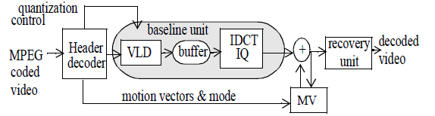
Stochastic Authomata Network

Slide 15
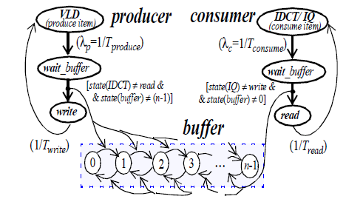
Stochastic Authomata Network

Slide 16
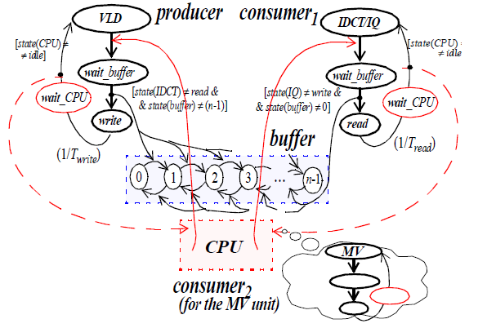
Stochastic Authomata Network

Slide 17
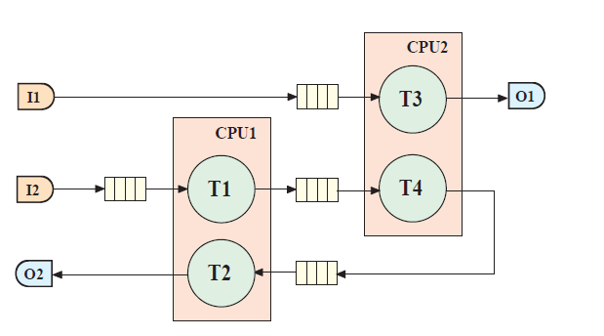
Estudo de caso

